Slide 1


LAB 2
SHARED WALLET
SHELY BELINDA BR GINTING (1103190009)

Slide 2

Kontrak pintar
kontrak pintar dapat menerima Eter dan dimungkinkan untuk menarik Eter, tetapi secara keseluruhan, idak terlalu berguna cukup belum.
What you need to know

Slide 3
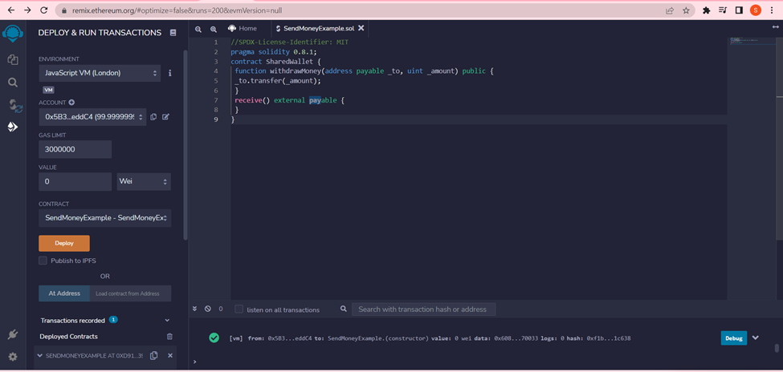

Slide 4

Bagaimana caranya?
Pada langkah ini kami membatasi penarikan kepada pemilik dompet.
Dimana pengguna yang menyebarkan
kontrak pintar. selain itu kita juga menambahkan pengubah "onlyOwner" ke fungsi withdrawMoney!

Slide 5
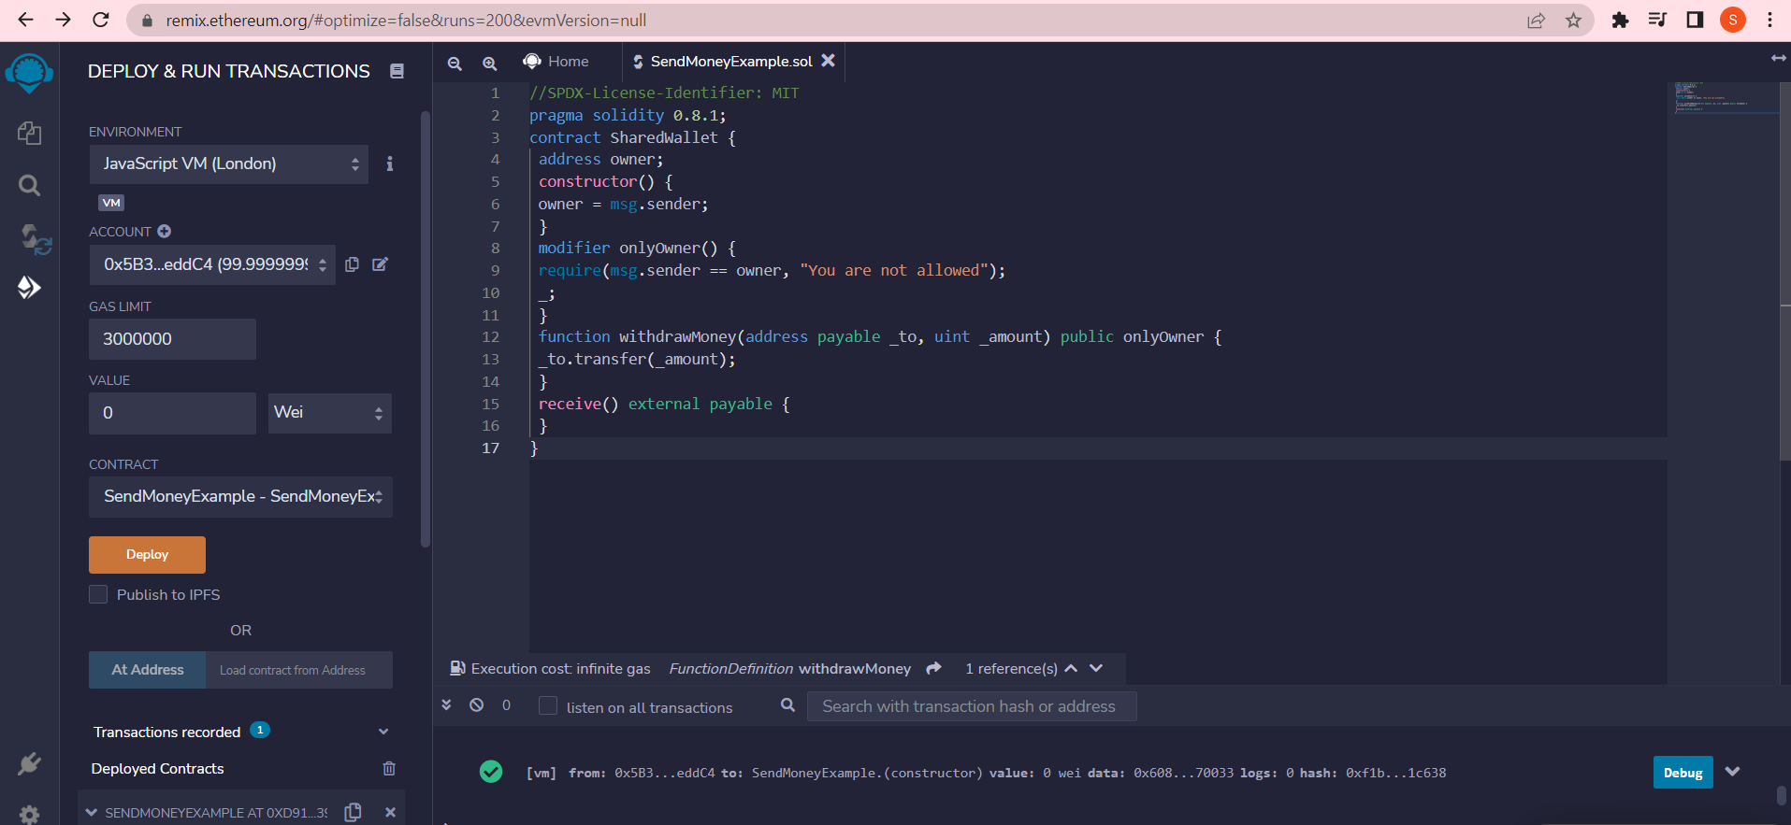

Slide 6
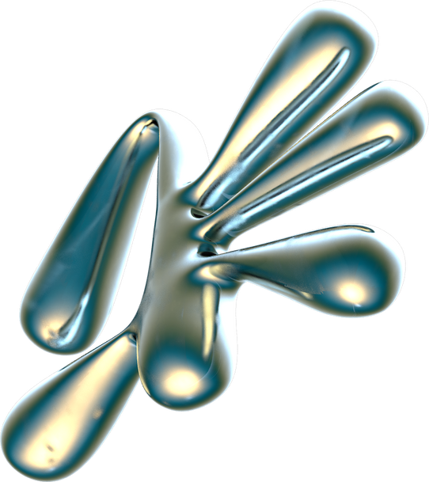
Memiliki logika pemilik secara langsung dalam satu kontrak pintar tidak mudah untuk diaudit.
Kita akan kembali kontrak pintar yang telah diaudit dari OpenZeppelin untuk itu.
Kontrak OpenZeppelin terbaru tidak memiliki isOwner() fungsi lagi, jadi kita harus membuat sendiri.
tanda () adalah fungsi dari kontrak Ownable.sol

Slide 7
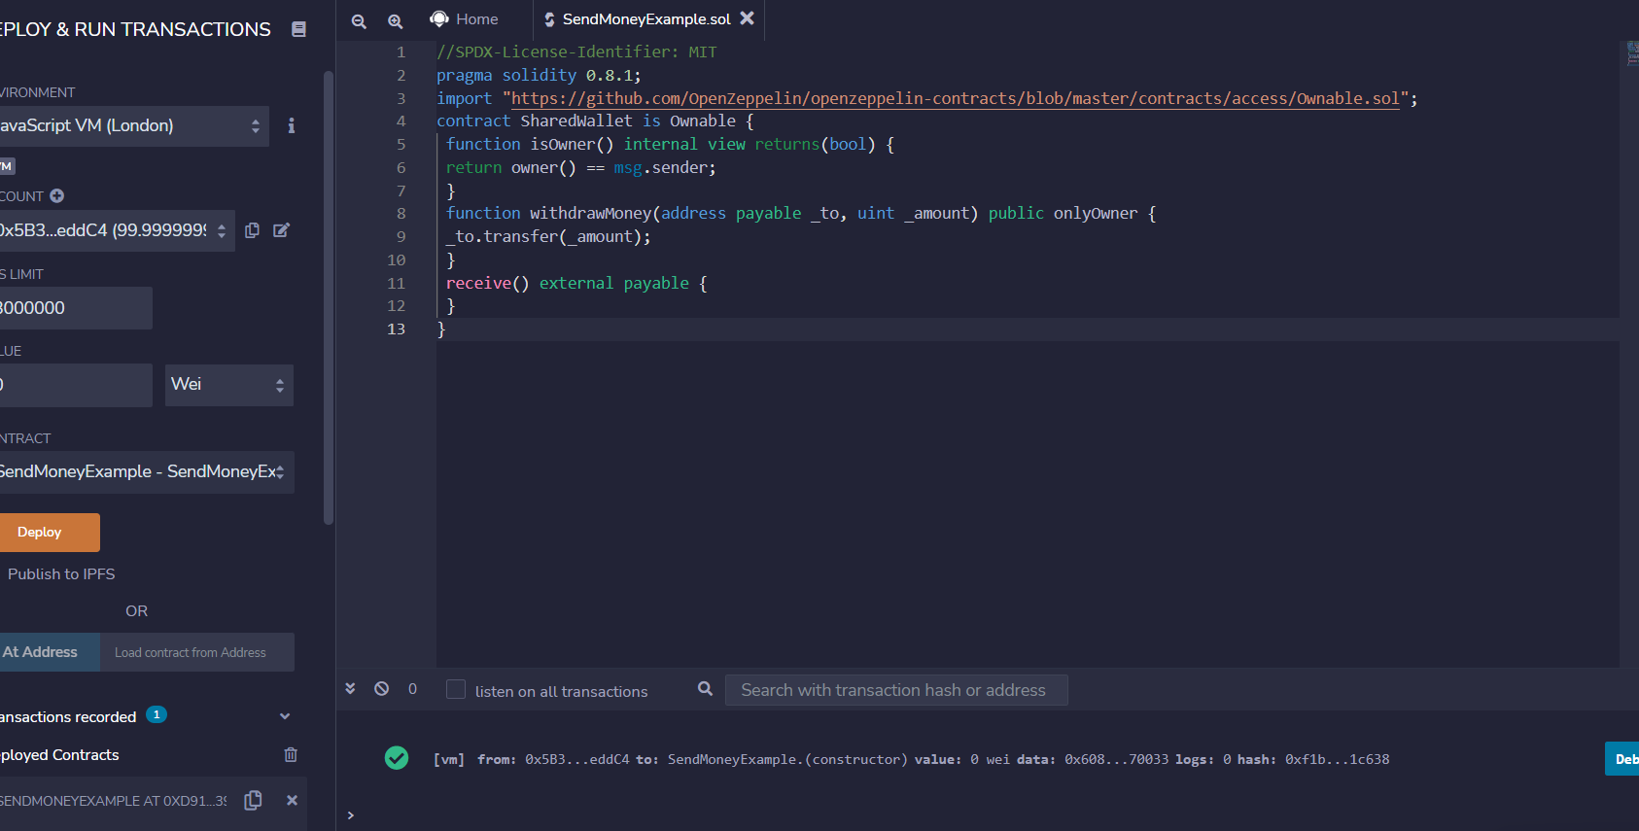

Slide 8
Pada langkah ini kita menambahkan pemetaan sehingga kita dapat menyimpan alamat => jumlah uint.
selain itu juga kita akan menambahkan modifikator yang memeriksa: Apakah pemiliknya sendiri atau hanya seseorang dengan uang saku?

Slide 9
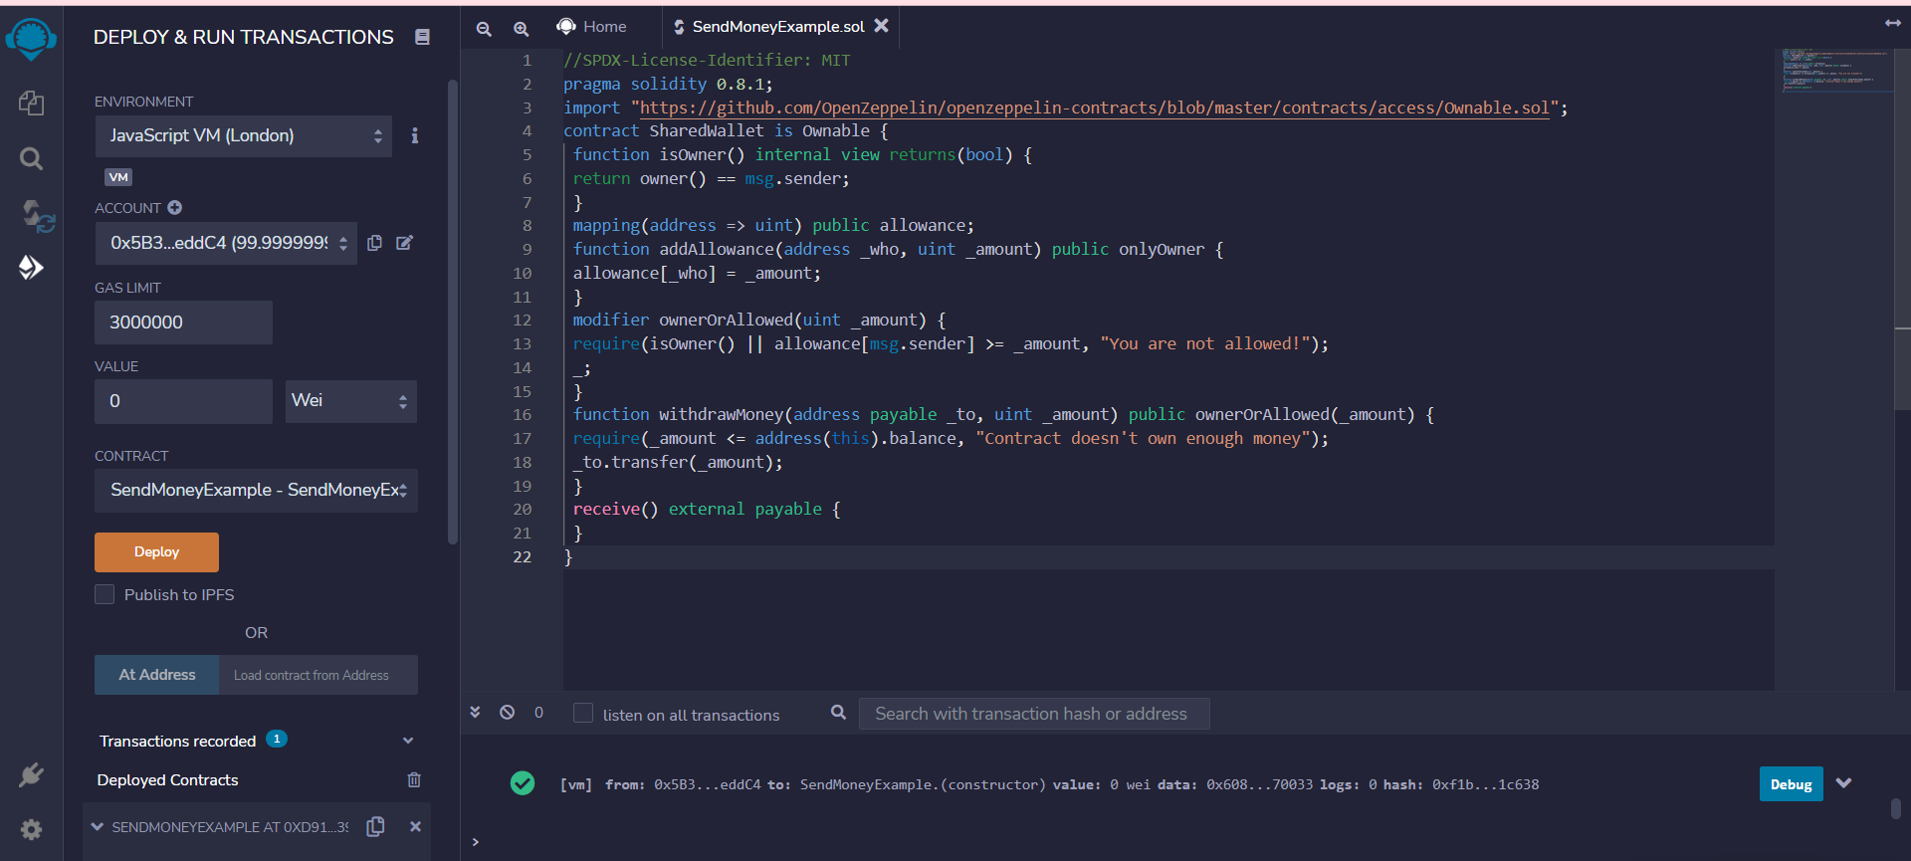

Slide 10

Agar tidak tidak mengurangi tunjangan penarikan seseorang dan agar mereka dapat terus menerus menarik jumlah yang sama berulang-ulang. maka kita harus mengurangi tunjangan untuk semua orang selain pemilik.Dari semua program yang telah kita jalankan maka kita dapat mengetahui fungsi yang mendasar, kita dapat menyusun kontrak pintar secara berbeda. Untuk membuatnya lebih mudah dibaca, kita bisa istirahat fungsionalitas menjadi dua kontrak pintar yang berbeda. Dengan catatan Perhatikan bahwa karena Allowance adalah Milik, dan SharedWallet adalah Allowance, oleh karena itu berdasarkan properti komutatif, SharedWallet juga Dapat Dimiliki. Kedua kontrak masih dalam file yang sama, jadi kami tidak memiliki impor (belum).

Slide 11
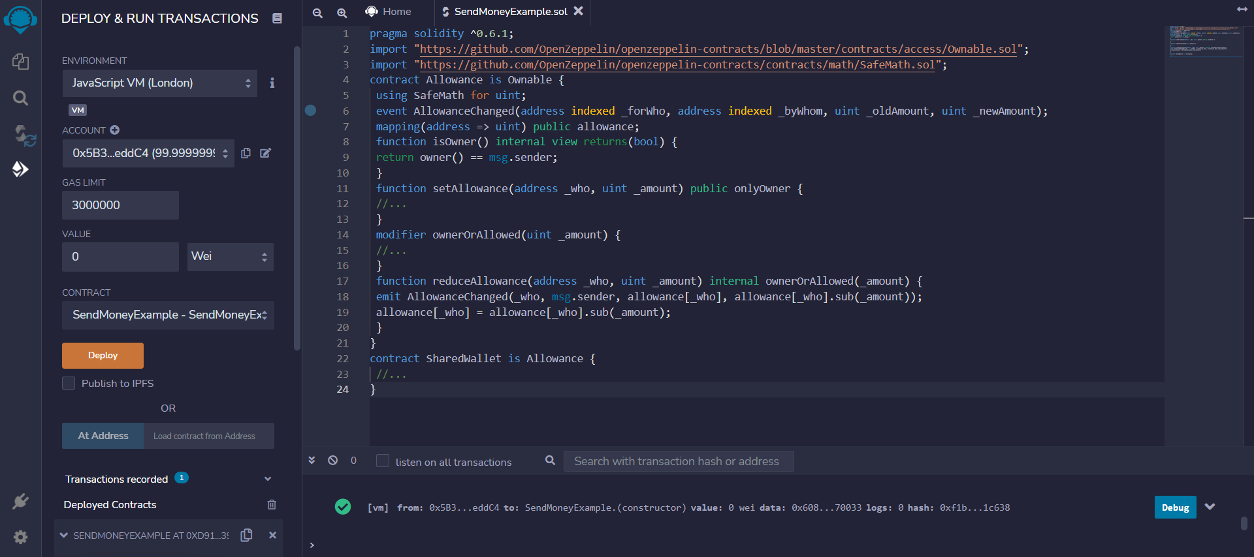

Slide 12
Tambahkan kode program dibawah ini kedalam program yang telah di buat:
[event AllowanceChanged(address indexed _forWho, address indexed _byWhom, uint _oldAmount, uint _newAmount);]
[emit AllowanceChanged(_who, msg.sender, allowance[_who], _amount);]
[emit AllowanceChanged(_who, msg.sender, allowance[_who], allowance[_who] - _amount);]

Slide 13
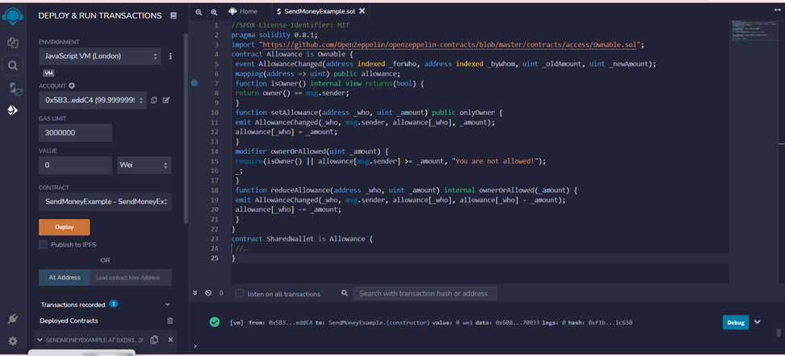

Slide 14
Selanjutnya kita akan menambahkan events kedalam sharedwallet smart kontak

Slide 15
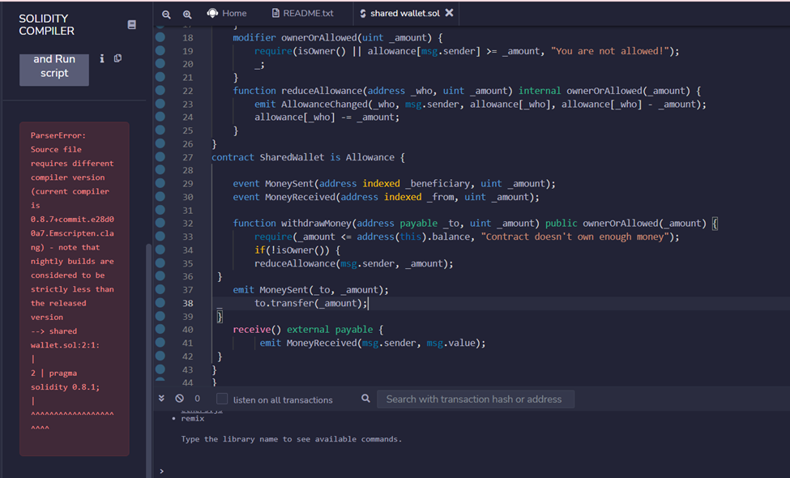

Slide 16
Step yang terakhir kita akan memindahkan smart kontrak ke separate files and use import functionality

Slide 17
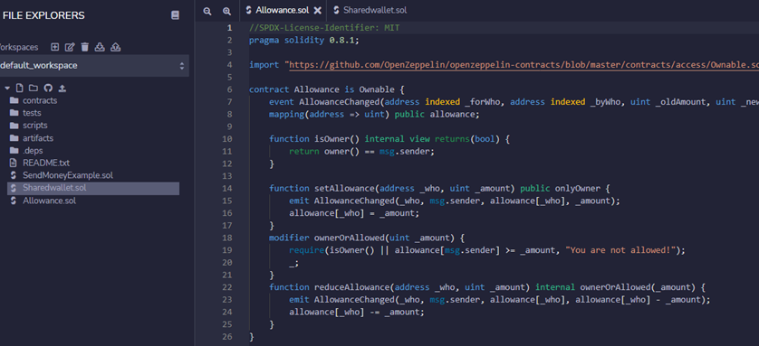

Slide 18
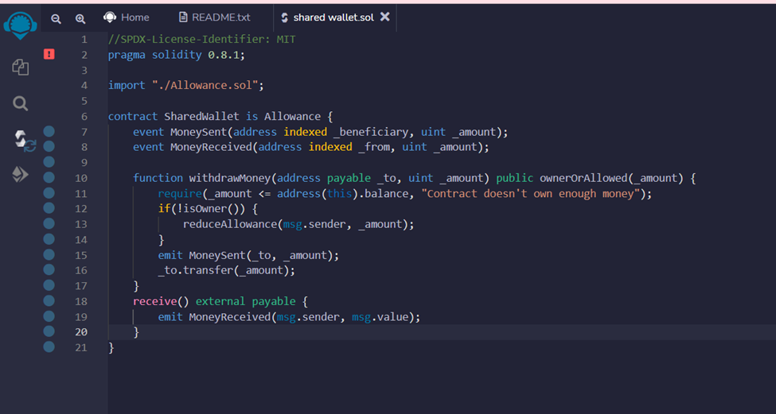

Slide 19
Dan setelah itu kita deploy

Slide 20
